Slide 1
Petunjuk Penghitungan Indeks Profesionalitas ASN
Kanreg I bkn yogyakarta
2017
ripur_2017

Slide 2
Data yang dibutuhkan :
SOTK (OPD yang baru)
Pemangku Jabatan (untuk sementara structural / JPT, Administrator, Pengawas)
Pendidikan formal
Riwayat pelatihan
Riwayat Jabatan
Administrasi (diklatpim)
Data pelanggaran disiplin (satu tahun terakhir)
Tunjangan daerah /TPP atau Tunjangan yang diatur dengan Peraturan Daearah
Nilai Penilaian Prestasi Kerja terakhir
ripur_2017

Slide 3
Hasil Pengukuran Indeks Profesionalitas Pegawai seperti apa ?
ripur_2017

Slide 4
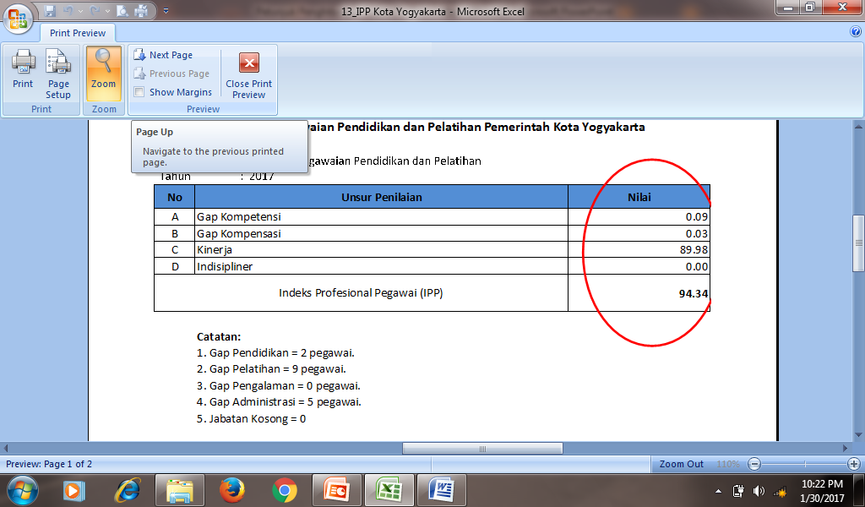

Slide 5
Bagaimana cara menghitungnya?
ripur_2017

Slide 6
Cara Penghitungan

Slide 7
1. Tabel Kompetensi
ripur_2017

Slide 8
Tabel Kompetensi

Slide 9
Tabel Kompetensi
Pengisian IPP diambil dari :
Dalam tabel kompetensi diisi dengan urutan dari jabatan structural tertinggi sampai terendah
ripur_2017

Slide 11
Kolom Jabatan, Fungsi, Nama Pejabat, dan NIP
1. Diisi Nama Jabatan
2. Diisi Fungsi Jabatan (OPD baru)
3. Diisi Pemangku Jabatan
4. Kalau Jabatan Kosong maka pada
kolom Nama Pejabat diisi ‘ –
5. Diisi NIP Pejabat
ripur_2017

Slide 12
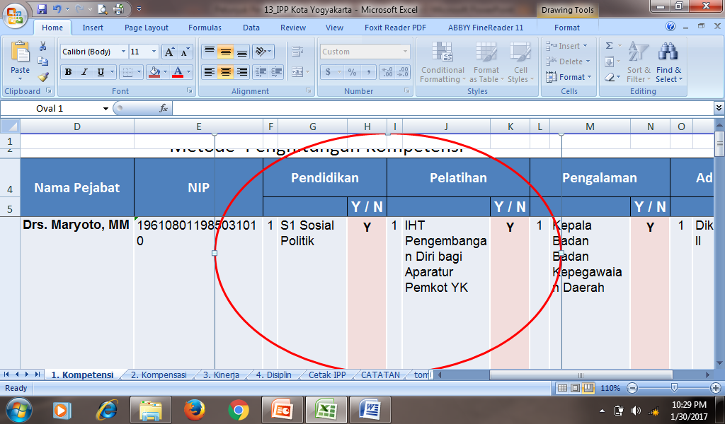

Slide 13
Kolom Pendidikan
Kolom pendidikan diisi pendidikan minimal D-III, S1, S2, S3 meskipun tidak sesuai tetap dimasukkan, untuk kasus misalkan terjadi eselon IV tetapi ijazah terakhir SLTA maka tidak perlu dimasukkan, tetapi di beri tanda “-“ dan dalam kolom Y/N di isi N
ripur_2017

Slide 14
Kolom Pelatihan
Kolom pelatihan diisi pelatihan yang sesuai dengan jabatannya, kalau tidak ada pelatihan yang sesuai dengan jabatan yang di duduki maka diisi dengan pelatihan yang paling mendekati dengan jabatan yang didudukinya.
Maksimal isikan 3 pelatihan saja
ripur_2017

Slide 15
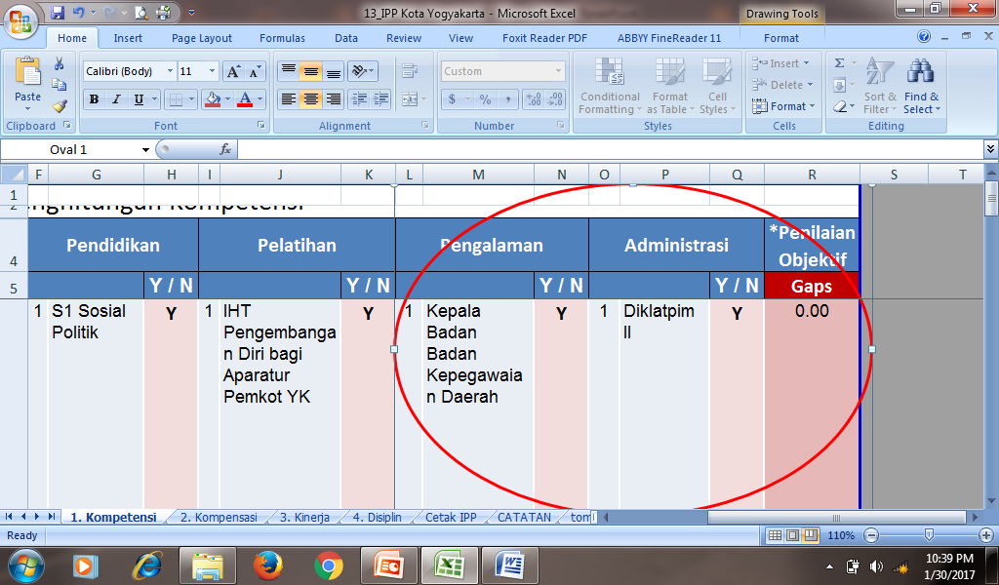

Slide 16
Kolom Pengalaman
Diisi dengan riwayat jabatan masing-masing pemangku jabatan yang sesuai, contoh misal eselon III dengan riwayat jabatan eselon III yang setara atau eselon IV-nya, kalau eselon IV dengan riwayat jabatan JFU masing2.
Maksimal isikan 3 pengalaman jabatan struktural yang paling relevan
ripur_2017

Slide 17
Kolom Administrasi
Diisi dengan diklatpim yang setara, contoh misal pemangku jabatan eselon III yang dimasukkan maka diklatpim III, diklatpim IV yang pernah dia laksanakan tidak usah dimasukkan, begitu dan seterusnya.
Kalau belum diklatpim maka di beri tanda “ - ”
ripur_2017

Slide 18
Kolom Gap
Setiap N (No) nilainya o,25 sehingga total kalau N (No) semua maka nilai Gap = 1.
Setiap gap akan di jumlah sehingga muncul jumlah akhir gap di bagian kanan bawah
Nilai akhir adalah jumlah gap dibagi jumlah pemangku jabatan
Jabatan yang kosong tetap akan menjadi jumlah pembagi
ripur_2017

Slide 19
2. Tabel Kompensasi
ripur_2017

Slide 20
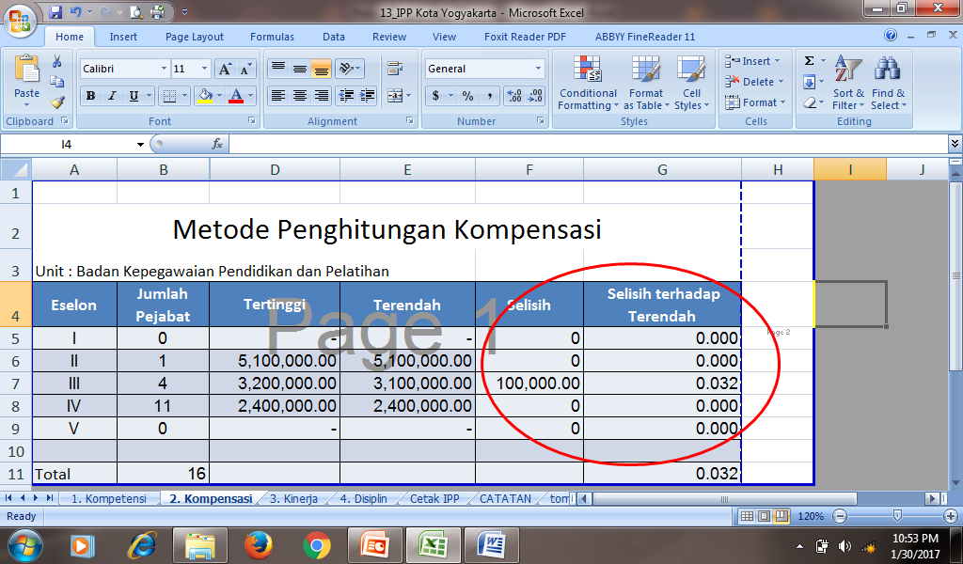

Slide 21
Tabel Kompensasi
Dalam tabel kompensasi maka yang dimasukkan adalah tunjangan daerah / tamsil / tpp atau tunjangan yang diatur dengan peraturan daerah dan dibayarkan dengan kelas jabatan atau berdasarkan eselon, kalau tidak ada tunjangan daerah maka diisi ‘0’ dan memang tidak harus ada selisih.
ripur_2017

Slide 22
Kolom Kelas jabatan diisi dengan kelas jabatan atau eselon masing-masing pemangku jabatan dalam instansi / skpd itu.
Kolom Jumlah Pejabat diisi dengan jumlah pemangku jabatan yang ada dalam kelas jabatan atau grading
Kolom tertinggi diisi nilai tunjangan tertinggi dalam kelas jabatan yang sama tersebut
Kolom terendah diisi nilai tunjangan terendah dalam kelas jabatan yang sama tersebut
Kolom selisih apabila terjadi tidak ada tunjangan maka rumusnya diganti dengan IFERROR
ripur_2017

Slide 23
3. Tabel Kinerja
ripur_2017

Slide 24
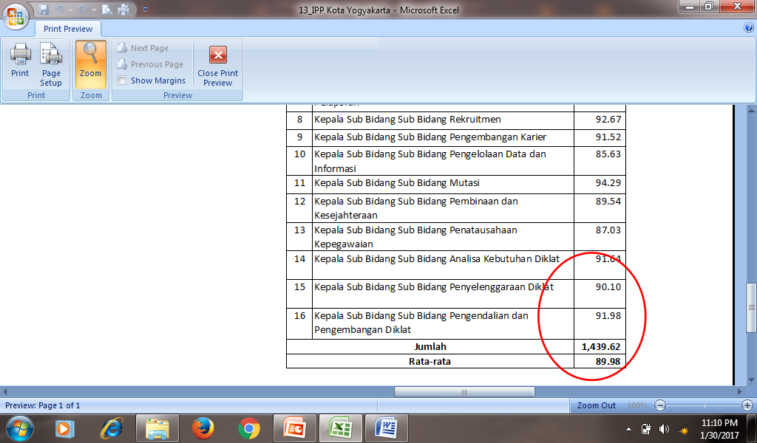

Slide 25
Tabel Kinerja
Penghitungan dalam tabel kinerja adalah jumlah nilai PPKP tahun terakhir masing-masing pemangku jabatan di bagi jumlah pemangku jabatan hasilnya adalah rata-rata nilai SKP;
yang perlu diperhatikan adalah jabatan yang kosong akan menjadi jumlah pembagi, sehingga akan menurunkan nilai → harapannya adalah jabatan yang kosong segera untuk diisi.
ripur_2017

Slide 26
4. Tabel Disiplin
ripur_2017

Slide 27
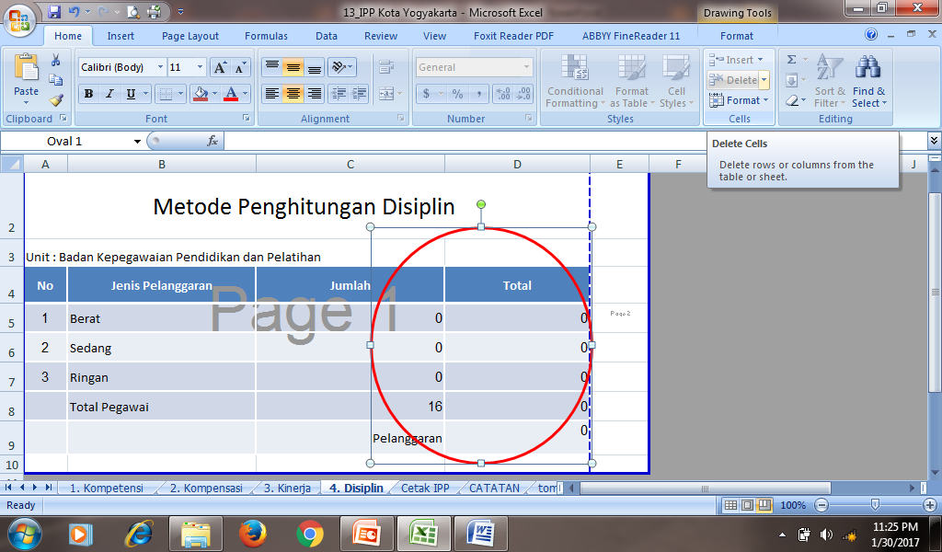

Slide 28
Tabel Disiplin
Tabel Disiplin diisi dengan jumlah hukuman disiplin yang pernah dialami oleh pemangku jabatan selama 2 (dua) tahun terakhir, baik hudis ringan, sedang maupun berat, dengan penghitungan kalau hudis berat maka di kali 3, hudis sedang di kali 2 dan hudis ringan di kali 1, sehingga akan ketemu jumlah akhir, dan untuk pengisian kolom pelanggaran maka rumusnya jumlah total pelanggaran di bagi jumlah pemangku jabatan
ripur_2017

Slide 29
Pastikan semua pengisian benar !!!
ripur_2017

Slide 30
Yang perlu diperhatikan setelah pengisian tabel
Cek rumus di tabel kompetensi
Cek nilai Gap masing2 jabatan
Cek jumlah nilai N/Y pada baris paling bawah (jumlah N dan Y harus sama dengan jumlah jabatan)
Cek nilai Gap keseluruhan apakah sudah di bagi sesuai dengan jumlah jabatan, meskipun jabatan tersebut kosong
Pastikan setiap nilai akhir bisa dihitung dan di cocokkan dengan sheet Cetak IPP
ripur_2017

Slide 31
Yang perlu diperhatikan setelah pengisian tabel
Cek nilai kinerja apakah sudah dibagi jumlah jabatan meskipun jabatan kosong
Cek dan pastikan nilai pada tabel kompensasi ada 2 (dua) digit di belakang koma
Cek nilai dalam tabel disiplin, meskipun tidak ada pelanggaran, masukkan jumlah jabatannya.
Pada sheet Cetak IPP cek apakah Gap yang tertulis disana sudah sama dengan gap yang ada di tabel kompetensi
Pastikan Rumus IPP terakhir benar
ripur_2017

Slide 32
Untuk menambah baris atau Row dengan menekan tombol pada keyboard
Alt + I + R

Slide 33
T e r i m a K a s i h
Apabila ada kesulitan
hubungi 081215502244 atau
Email : heripur2473@gmail.com

